Slide 1
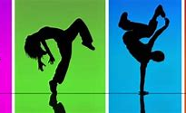
Actividades coreográficas en la escuela
Nayeli Abigail Ibarguen Pérez
3ºA

Slide 2
es una obra de mucha importancia para todos los docentes que de una forma u otra utilizan las actividades como el medio a través del cual se contribuye al desarrollo y a la formación global de los alumnos
el punto de partida de este trabajo radica en la relación existente entre la educación física y la expresión corporal danza

Slide 3
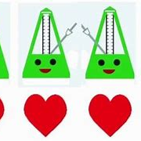
Pulso musical
son los tiempos y pulsaciones regulares sobre lo que se desenvuelve y cobra vida el ritmo también para su mejor comprensión es parecido al continuo y regular de un reloj.

Slide 4
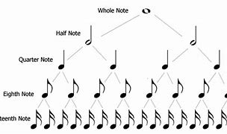
tiempo
Con frecuencia media del pulso musical es decir el número de pulsaciones de una melodía
es importante el considerar el escoger una melodía para trabajar corporalmente para definir la intensidad de los movimientos

Slide 5
acento
Son las pulsaciones que destacan en intensidad y se repiten de forma periódica dentro del conjunto de pulsación se caracteriza por concentrar una energía mayor que la de los restantes

Slide 6
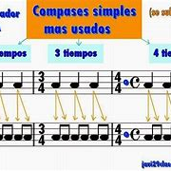
compas
Son las agrupaciones de pulso estructuradas de forma más pequeña que las frases musicales estos son necesarios para la estructura musical

Slide 7
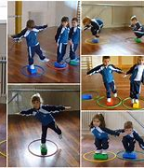
motricidad
Fina: tiene como fin la coordinación de los movimientos musicales pequeños (manos, muñecas, pies, dedos, boca y lengua)
Gruesa: forma parte de la psicomotricidad infantil que se refiere al desarrollo de habilidades motoras implicando varios movimientos del cuerpo y la agilidad con la que se realizan los mismos

Slide 8
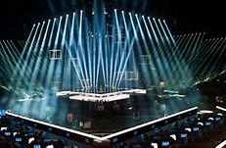
Centro de proyección
Ojo del observador: lugar desde el que se observa el plano auxiliar, también llamado centro de proyección. Punto de fuga: punto del plano auxiliar en el que concurren todas las proyecciones de las rectas paralelas.

Slide 9
Formas Básicas de Locomoción
Desplazamiento en posición erecta producido por el apoyo sucesivo de los pies sobre una superficie, sin la existencia de una fase aérea. Es la forma natural de locomoción vertical, cuyo patrón motor se caracteriza por una acción alternativa y progresiva de las piernas y un contacto continuo con la superficie de apoyo

